Slide 1
問卷自動化爬蟲系統

Slide 2
內容概述
這個程式是一個自動化網頁爬蟲，專門用於從特定醫療問卷系統中抓取患者問卷數據。它能夠自動登錄系統、瀏覽患者列表、收集每個患者的問卷回答，並將數據保存為CSV格式
網址： https://stwp29.cyberhood.net.tw/questionnaire/login.php
1. 登入網站
2. 抓取問卷
其中需要爬取的資料為 : 病歷號,問卷類別,受訪日期, current_record_id

Slide 3
主要功能
自動登錄醫療問卷系統
瀏覽並處理患者列表
抓取每個患者的問卷數據
將數據保存為CSV文件，每個患者一個文件
處理多個日期的問卷數據
自動處理頁面刷新和錯誤重試

Slide 4
使用方法
1. 確保已安裝所有必要的依賴（見 `requirements.txt`）
2. 在 main() 函數中設置正確的登入
3. 執行 python webt.py

Slide 5
requirements
selenium==4.1.0
webdriver-manager==3.5.2

Slide 6
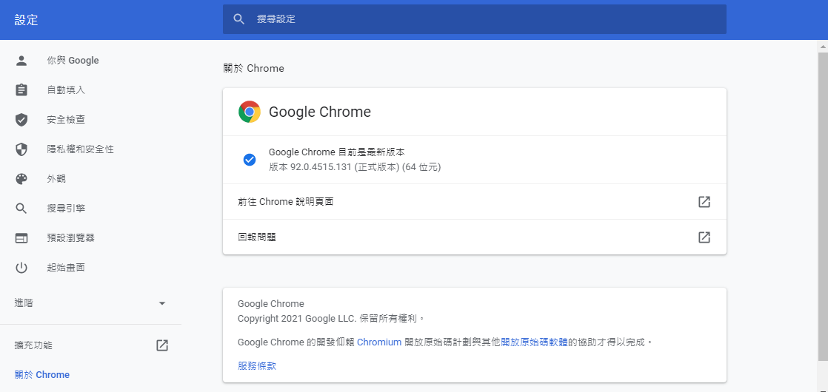
環境建置
安裝 Web Driver
自動測試需要使用到瀏覽器行為的控制事件，所以我們要安裝相應的WebDriver以及版本
安裝所需套件並導入
pip install selenium
pip install webdriver-manager
from selenium import webdriver

Slide 7
執行流程
登入頁面
進入患者頁面
獲取病例
訪問報告頁面
訪問問卷頁面
返回看診患者頁面

Slide 8
執行步驟
1. 訪問 https://stwp29.cyberhood.net.tw/questionnaire/login.php 登入頁面
2. 登入後進入 https://stwp29.cyberhood.net.tw/questionnaire/點擊看診患者
3. 進入後獲取 {病例號、問卷類別和日期}
ex. <td onclick="viewReport('2024-05-08 13:27:46.956;1272496369','4332599',‘HN.COM');">name</td>
4. 訪問 http://stwp29.cyberhood.net.tw/questionnaire/report.php?pid={病歷號}&quest={問卷類別}&id={日期}
並獲取 {current_record_id}
5. 訪問問卷頁面 http://stwp29.cyberhood.net.tw/questionnaire/detail.php?id={current_id}
(1) 獲取問卷內容的 itemselected 選項 (2) 將內容存為 CSV
6. 重複步驟 4-5，直到五種問卷都完成
7. 返回看診患者頁面，重複步驟 2-6，直到所有病例號都完成

Slide 9
程式設計
主要函式：
read_csv () = 讀取包含患者 ID 和問卷類型的 CSV 文件
safe_click() := 安全地點擊網頁元素，處理可能的異常
get_element_attribute() = 安全地獲取網頁元素的屬性
save_questionnaire_data() = 保存問卷數據到 CSV 文件
process_patient() = 處理單個患者的所有問卷

Slide 10
safe_click()
safe_click(driver, by, value, max_retries=3)
功能：安全地點擊網頁元素，處理可能的異常情況。
參數：
driver: Selenium WebDriver對象
by: 定位元素的方法（例如 By.ID, By.XPATH）
value: 用於定位元素的值
max_retries: 最大重試次數，默認為3
實現：使用WebDriverWait等待元素可點擊，處理StaleElementReferenceException異常，最多重試3次。

Slide 11
process_patient()
功能：處理單個患者的問卷數據。
參數：
driver: Selenium WebDriver對象
initial_report_url: 初始報告URL
date_case_id: 日期和案例ID
pid: 患者ID
quest_type: 問卷類型
processed_dates: 已處理日期
實現：
設置兩分鐘的處理時間限制
獲取當前記錄ID並訪問相應的問卷頁面
調用save_questionnaire_data保存數據
處理下一個日期的問卷（如果存在）
更新已處理日期集合

Slide 12
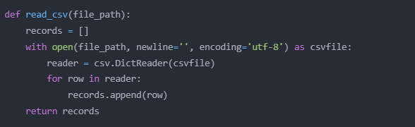
程式設計 -- read_csv ()
讀取 CSV 文件並返回記錄列表。 設計方法: 使用 csv.DictReader 將每行 CSV 數據轉換為字典,方便後續處理。

Slide 13
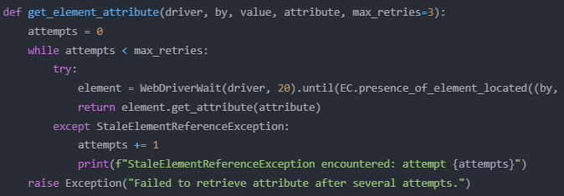
程式設計 -- get_element_attribute ()
獲取網頁元素的屬性,處理可能的 StaleElementReferenceException 異常。 設計方法: 類似 safe_click,使用重試機制,但不刷新頁面

Slide 14
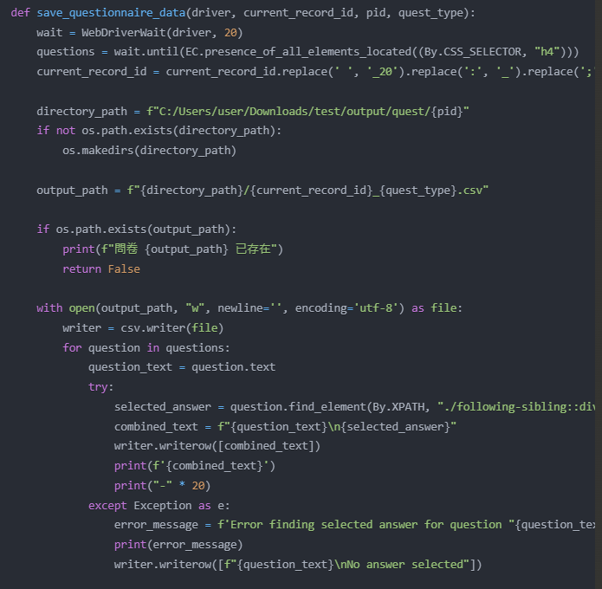
程式設計 -- save_questionnaire_data
保存問卷數據到 CSV 文件 :
創建目錄結構來組織數據
檢查問卷是否已存在以避免重複抓取
使用 XPath 和 CSS 選擇器定位問題和答案
將問題和答案組合成一行,寫入 CSV 文件

Slide 15
程式設計 – process_patient
處理單個患者的所有問卷 :
使用迴圈處理患者的多個日期問卷
使用 JavaScript 獲取 current_record_id
檢查問卷是否已存在
從頁面中提取日期
構建下一個日期的 URL 以繼續處理

Slide 16
Main()
功能：程式的主要邏輯，控制整個爬蟲過程。
實現：
初始化Selenium WebDriver
登錄系統
進入管理頁面並選擇列表狀態
循環處理患者列表
對每個患者調用process_patient函數
在運行兩分鐘後或處理完所有患者後退出

Slide 17
除錯

Slide 18
除錯 -- No Such Element Exception：
確定元素是否存在
表達式有誤 (到element查找html是否有對應的元素)
頁面下載過久(可以等element下載完再去定位元素)

Slide 19
除錯 –定位不到元素
Sleep() -- 可能會有element已被下載完成但仍然需要等待到所指定的時間
Implicitly.wait() – 可當作全局變量，需等待整個頁面下載完成，才會執行下一步

Slide 20
除錯 -- StaleElementReferenceException
Driver.refresh () 刷新
Time.sleep()
staleElementReferenceException () 捕捉異常重新獲取element

